Slide 1

Netetmatat Kft.
Ha valami gond van, netetmatat ott van ☺

Slide 2

A cégről
Bemutatkozás
Munkatársaink:
Busa Emma - cégvezető
Varga Máté - rendszergazda
Komlósi Roland - webfejlesztő
Segítő munkatársaink

Slide 3
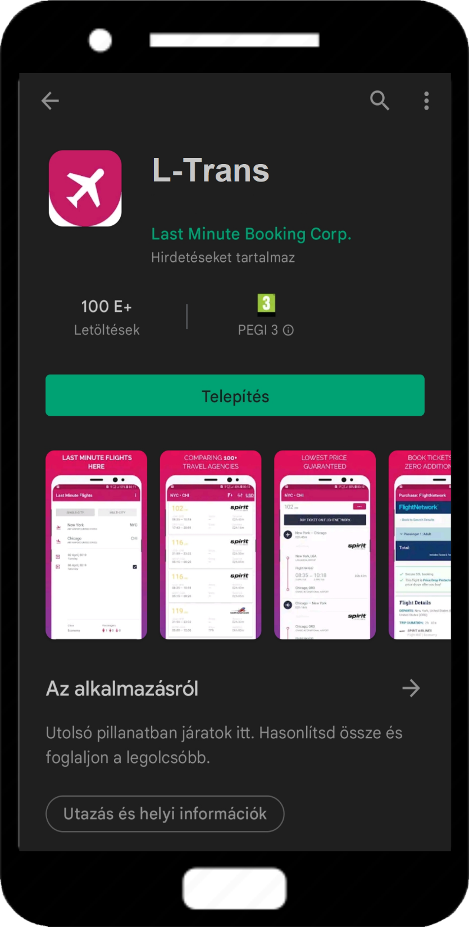
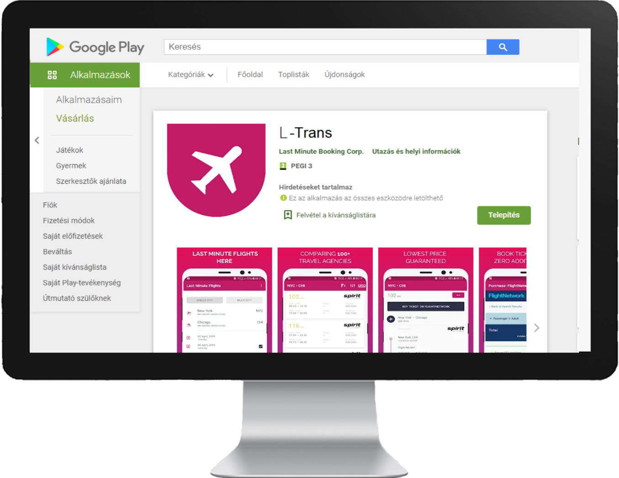
Amit ajánlunk

Slide 4
Hálózat fejlesztése
Windows 11
Tűzfal
Hálózat biztonsága
Új, erősebb ezközök
Magas szintű karbantartás

Slide 5
Terjeszkedés
Számítógépek számának növelése
Személyzet toborzása

Slide 6
Reklám
Több felületen lévő megjelenés

Slide 7
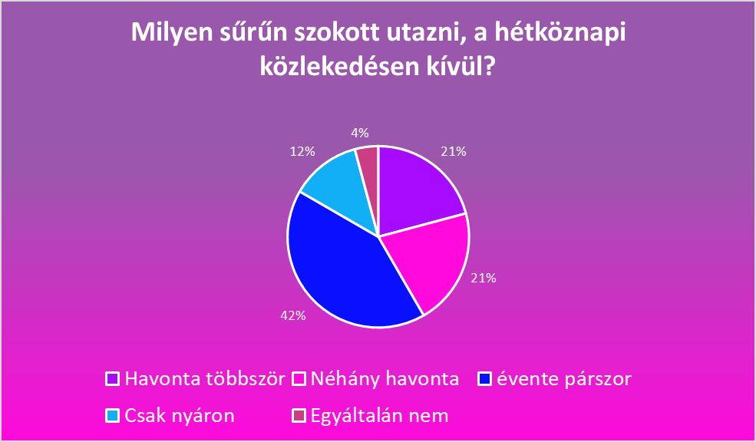

Slide 8
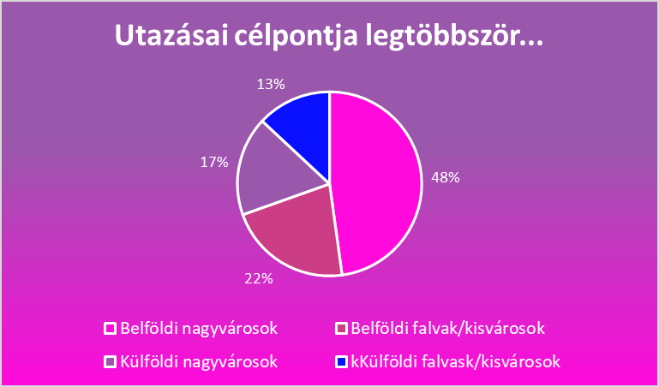

Slide 9
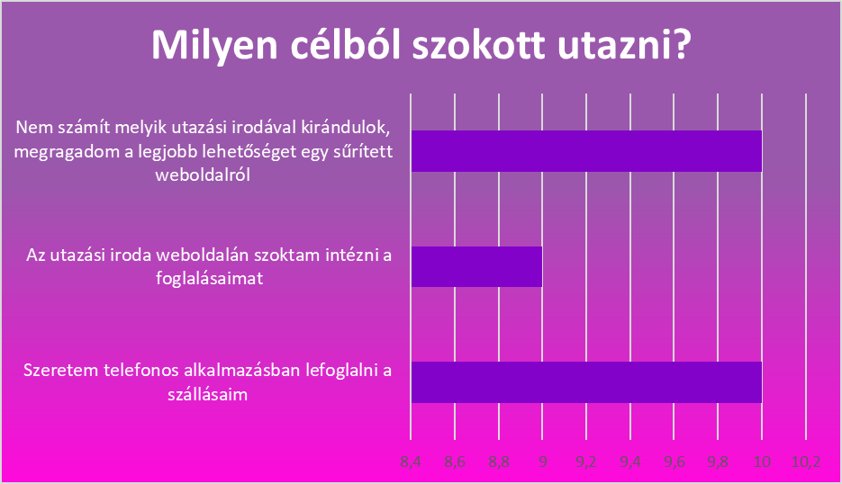
28%
35%

Slide 10
Közvéleménykutatásunk eredményei
Hálózat fejlesztése szükséges
Külföldi kapcsolatok kiépítése
Kedvezmények
Törzstagság bevezetése
Rendszeres frissítés

Slide 11
Költségvetések

Slide 12
Köszönjük a figyelmet! ☺
Várjuk a közös munkát

